Slide 1
Universidade Aberta do SUS- UNASUS
Universidade Federal de Pelotas
Especialização em Saúde da Família
MELHORIA DA ATENÇÃO AO PRÉ-NATAL E PUERPÉRIO NA UNIDADE BÁSICA DE SAÚDE UNIÃO, SANTO AÑGELO/RS
Aluna: Dra. Liliana Pérez Amaro
Orientador:Thiago Santos De Souza

Slide 2
INTRODUÇÃO
O atendimento pré-natal com responsabilidade, qualidade e profundidade, permite-nos um desenvolvimento adequado para a gestante, a futura puérpera e a criança;
Garante um parto saudável, com menos riscos para a mãe e recém-nascido;
Além disso, facilita a melhoria de indicadores de qualidade na atenção materna infantil;
Abordando aspectos psicossociais e as atividades educativas e preventivas.

Slide 3
INTRODUÇÃO
O Município Santo Ângelo está localizado no estado do Rio Grande do Sul;
Possui 76.275 habitantes, sendo o maior município da região das missões.
Serviços:
Hospital de Caridade de Santo Ângelo (HSA);
Unimed Missões (hospital privado);
19 Unidades Básicas de Saúde (UBS) – 9 Estratégia de Saúde da Família (ESF) , 9 UBS tradicionais e 1 parametrizada;
Um Pronto Atendimento Dr. Ernesto Nascimento;
Centro de especialidade Odontológica;
CAPS Infantil e o CAPS para Adultos.

Slide 4
INTRODUÇÃO
Unidade Básica de Saúde : “UNIÃO;
Bairro Harmonia e localização urbana;
Estratégia de saúde da Família;
URI (Universidade Regional Integral) e IESA (Instituto Cenecista de Ensino Superior).
Equipe composta:
Enfermeira, técnica de enfermagem, dentista, auxiliar odontológica, médico, tres agentes comunitárias de saúde, e auxiliar de limpeza.

Slide 5
INTRODUÇÃO
No início da intervenção conforme o caderno de ações programáticas tínhamos:
52 Gestantes, cadastradas e em acompanhamento 12, que representavam 23 % do total;
42 Puérperas, cadastradas e em acompanhamento 18, que representavam 43% do total;

Slide 6
OBJETIVO GERAL
Melhorar a atenção ao Pré-natal e Puerpério na Unidade Básica de Saúde União, na cidade de Santo Ângelo/Rio Grande do Sul.

Slide 7
METODOLOGIA Capacitações da equipe sobre a dinâmica da intervenção e sua importância, objetivos metas e projeções; Acolhimento e avaliação integral das gestantes e puérperas para classificação do Alto Risco; Cadastramento de gestantes e puérperas

Slide 8
METODOLOGIA
Monitoramento da cobertura e registro das informações;
Atualização das informações do SIAB, ficha própria e registro das informações;
Encaminhamento das gestantes Alto Risco a Consulta Especializada;
Busca ativa a gestantes e puérperas faltosas;
Manutenção dos registros com qualidade;

Slide 9
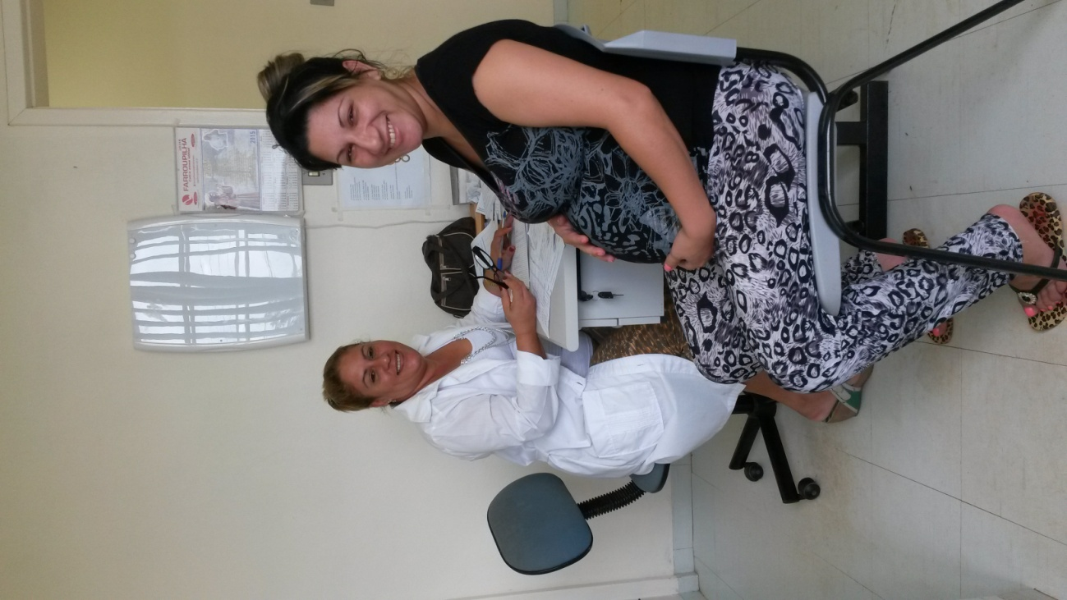
METODOLOGIA
Atividades educativas das gestantes:
Esclarecimento sobre a importância da realização do pré-natal, alimentação saudável, vacinação, aleitamento materno, riscos do tabagismo, consumo de álcool e drogas durante a gestação, principais problemas de saúde bucal na gestação e cuidados com o recém nascido

Slide 10
LOGÍSTICA
Recursos humanos:
Equipe;
Recursos Materiais:
Historias clinicas das usuárias;
Fichas espelho;
Planilhas para coleta de dados;
Fichas para solicitação de exames;
Esfigmomanómetro e estetoscópio;
Balança e altímetro;
Fita métrica, sonar;
Computador; folhas oficio, canetas,calculadora;
Maca, luvas, espéculos e mesa ginecológica.

Slide 11
OBJETIVOS, METAS E RESULTADOS
Objetivo 1:
Ampliar a cobertura do pré-natal e puerpério.
Meta 1.1 Alcançar 100% de cobertura do programa de pré-natal.
Meta 1.2 Alcançar 100% de cobertura do programa de puerpério.

Slide 12
OBJETIVOS, METAS E RESULTADOS Resultados do Objetivo 1: Proporção de gestantes cadastradas no programa de pré- natal.

Slide 13
OBJETIVOS, METAS E RESULTADOS
Objetivo 2:
Melhorar a adesão ao Pré-natal;
Metas referentes a melhorar a adesão ao pré-natal e das mães ao puerpério.
Realizar busca ativa de 100% das gestantes faltosas às consultas de pré-natal.

Slide 14
OBJETIVOS, METAS E RESULTADOS
Objetivo 3:
Melhorar a qualidade da atenção ao pré-natal e puerpério.
Metas em relação ao pré- natal:
Garantir a 100% das gestantes o ingresso no Programa de Pré-Natal no primeiro trimestre de gestação;
Realizar pelo menos um exame ginecológico por trimestre em 100% das gestantes;
Realizar pelo menos um exame de mamas em 100% das gestantes;

Slide 15
OBJETIVOS, METAS E RESULTADOS
Garantir que 100% das gestantes a solicitação de exames laboratoriais de acordo com protocolo;
Garantir a 100% das gestantes a prescrição de sulfato ferroso e ácido fólico conforme protocolo;
Garantir que 100% das gestantes estejam com vacina antitetânica em dia;

Slide 16
OBJETIVOS, METAS E RESULTADOS
Garantir que 100% das gestantes estejam com vacina contra hepatite B em dia.
Realizar avaliação da necessidade de atendimento odontológico em 100% das gestantes durante pré-natal;
Garantir a primeira consulta odontológica programática para 100% das gestantes cadastradas.

Slide 17
OBJETIVOS, METAS E RESULTADOS
Objetivo 4:
Melhorar o registro das informações direcionado ao Pré-natal;
Metas referentes a melhorar dos registros do programa de Pré-Natal.
Manter registro na ficha de acompanhamento/espelho de pré-natal em 100% das gestantes

Slide 18
OBJETIVOS, METAS E RESULTADOS
Objetivo 5:
Mapear as gestantes de alto risco;
Metas referentes a realização da avaliação de risco.
Avaliar risco gestacional em 100% das gestantes.

Slide 19
OBJETIVOS, METAS E RESULTADOS
Objetivo 6:
Realizar ações de promoção da saúde voltadas ao Pré-natal.
Metas referentes a promoção da saúde no Pré-natal.
Garantir a 100% da gestante orientação nutricional durante a gestação;
Promover o aleitamento materno junto a 100% das gestantes;
Orientar 100% das gestantes sobre os cuidados com o recém-nascido (Ver o caderno 33 do Ministério da Saúde);

Slide 20
OBJETIVOS, METAS E RESULTADOS
Orientar 100% das gestantes sobre anticoncepção após o parto;
Orientar 100% das gestantes sobre os riscos do tabagismo e do uso de álcool e drogas na gestação;
Orientar 100% das gestantes sobre higiene bucal.

Slide 21
OBJETIVOS, METAS E RESULTADOS
Objetivo 1 :Puerperio
Ampliar a cobertura da atenção do puerpério;
Metas referentes a ampliação da cobertura
Garantir a 100% das puérperas cadastradas no programa de Pré-Natal e Puerpério da Unidade de Saúde consulta puerperal antes dos 42 dias após o parto.

Slide 22
OBJETIVOS, METAS E RESULTADOS
Objetivo 2:
Melhorar a adesão ao puerpério;
Metas referentes a melhora da adesão das mães ao puerpério.
Realizar busca ativa em 100% das puérperas que não realizaram a consulta de puerpério até 30 dias após o parto.

Slide 23
OBJETIVOS, METAS E RESULTADOS
Objetivo 3:
Melhorar a qualidade da atenção ao puerpério;
Metas referentes ao objetivo Melhorar a qualidade da atenção ao puerpério realizado na Unidade.
Examinar as mamas em 100% das puérperas cadastradas no Programa;
Examinar o abdome em 100% das puérperas cadastradas no Programa;
Realizar exame ginecológico em 100% das puérperas cadastradas no Programa;

Slide 24
OBJETIVOS, METAS E RESULTADOS
Avaliar o estado psíquico em 100% das puérperas cadastradas no Programa;
Avaliar intercorrências em 100% das puérperas cadastradas no Programa;
Prescrever a 100% das puérperas um dos métodos de anticoncepção.

Slide 25
OBJETIVOS, METAS E RESULTADOS
Objetivo 4:
Melhorar o registro do programa de puérperas;
Metas referentes ao objetivo de Melhorar o registro das informações
Manter registro na ficha de acompanhamento do Programa 100% das puérperas;
Metas referentes ao objetivo de Promover a saúde no Puerpério;
Orientar 100% das puérperas cadastradas no Programa sobre os cuidados do recém-nascido;
Orientar 100% das puérperas cadastradas no programa sobre aleitamento materno exclusivo;
Orientar 100% das puérperas cadastradas no programa sobre planejamento familiar.

Slide 26
DISCUSSÃO
Resumo do que alcançou com a intervenção;
Importância da intervenção para a equipe de saúde
Importância da intervenção para o serviço
Importância da intervenção para a comunidade

Slide 27
DISCUSSÃO
O que faria diferente caso fosse realizar a intervenção nesse momento
Viabilidade de incorporar sua intervenção à rotina do serviço/ que melhorias pretende fazer na ação programática
Quais os próximos passos para melhorar a atenção a saúde no serviço

Slide 28
REFLEXÃO CRITICA
O início do curso trouxe sentimentos de insegurança e muitas expectativas;
Desafios encontrados na especialização;
Ampliação do olhar sobre o serviço;
Apoio do orientador;
Melhoria das práticas na UBS.

Slide 29
REFERÊNCIAS
BRASIL, MINISTÉRIO DA SAÚDE. Caderno de Atenção Básica. Atenção ao pré-natal de baixo risco. Brasília: Editora MS, 2012.
IBGE – Instituto Brasileiro de Geografia e Estatística. Censo Demográfico 2010.

Slide 30
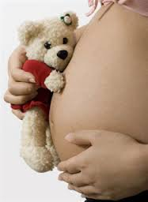
Felicidade não é fazer tudo que se tem vontade, mas ficar feliz com o que se está fazendo. (Içami Tiba)
Obrigada!

